Slide 1
Java Script
10 класс

Slide 2
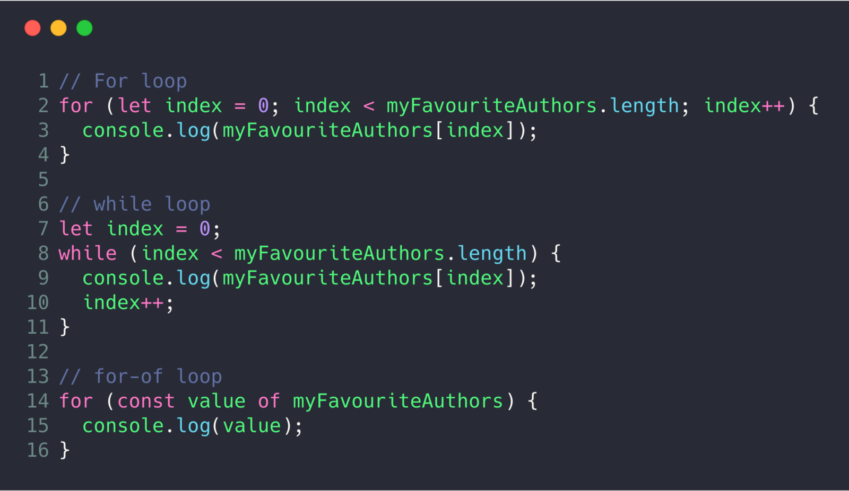

Пара слов о языке JS

Slide 3
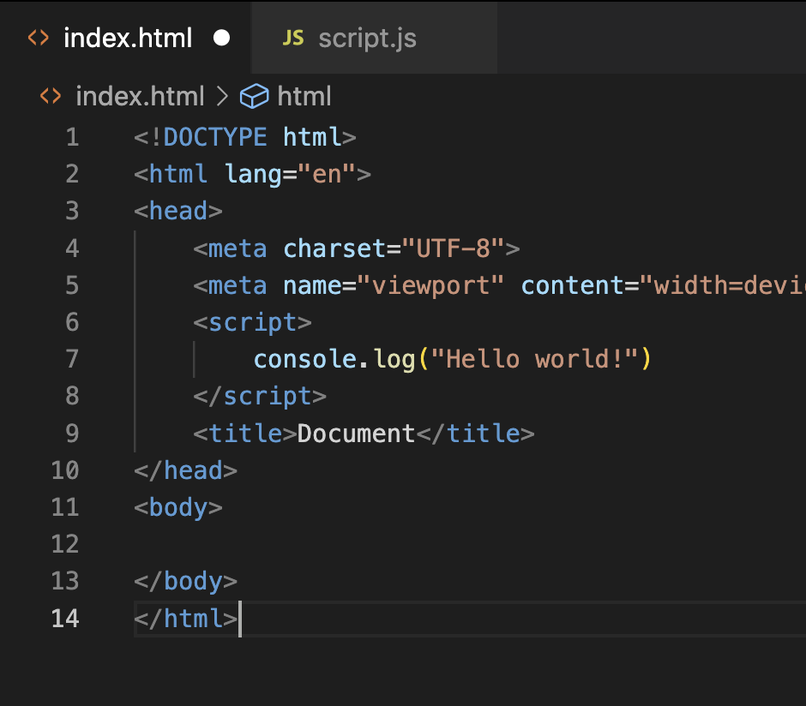
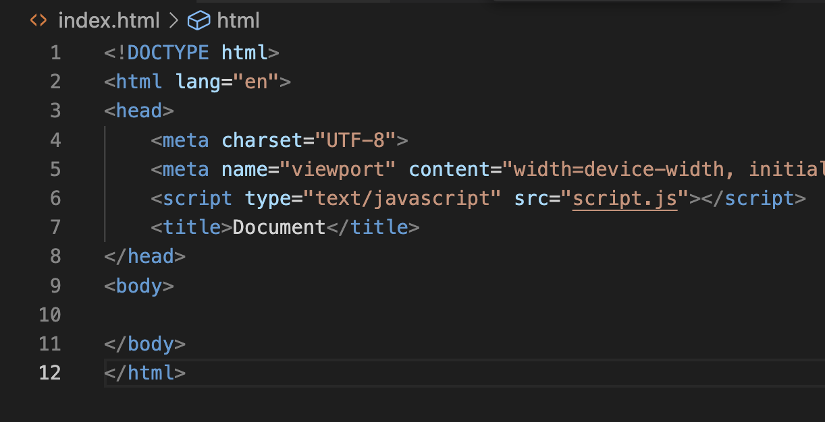
Способы подключения скрипта
defer

Slide 4
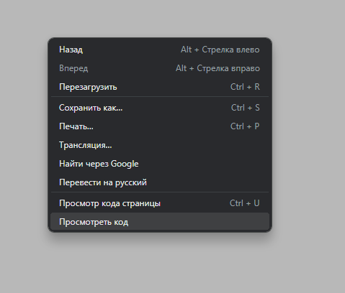
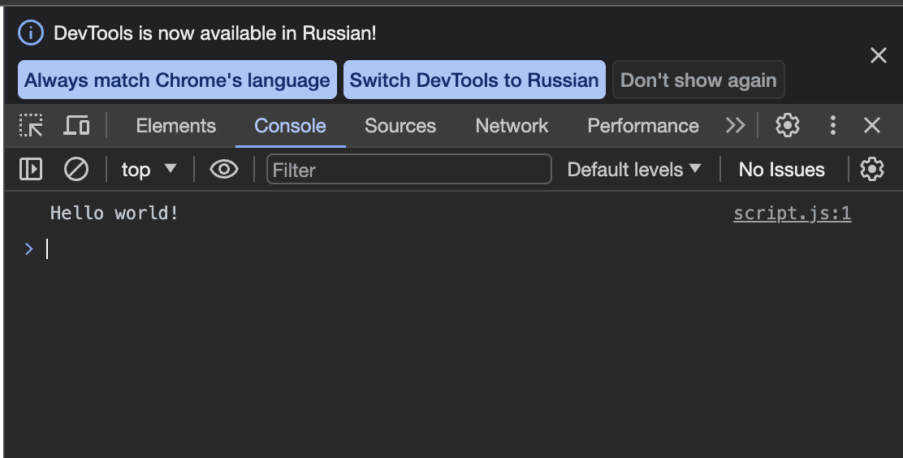
Отладка программы

Slide 5
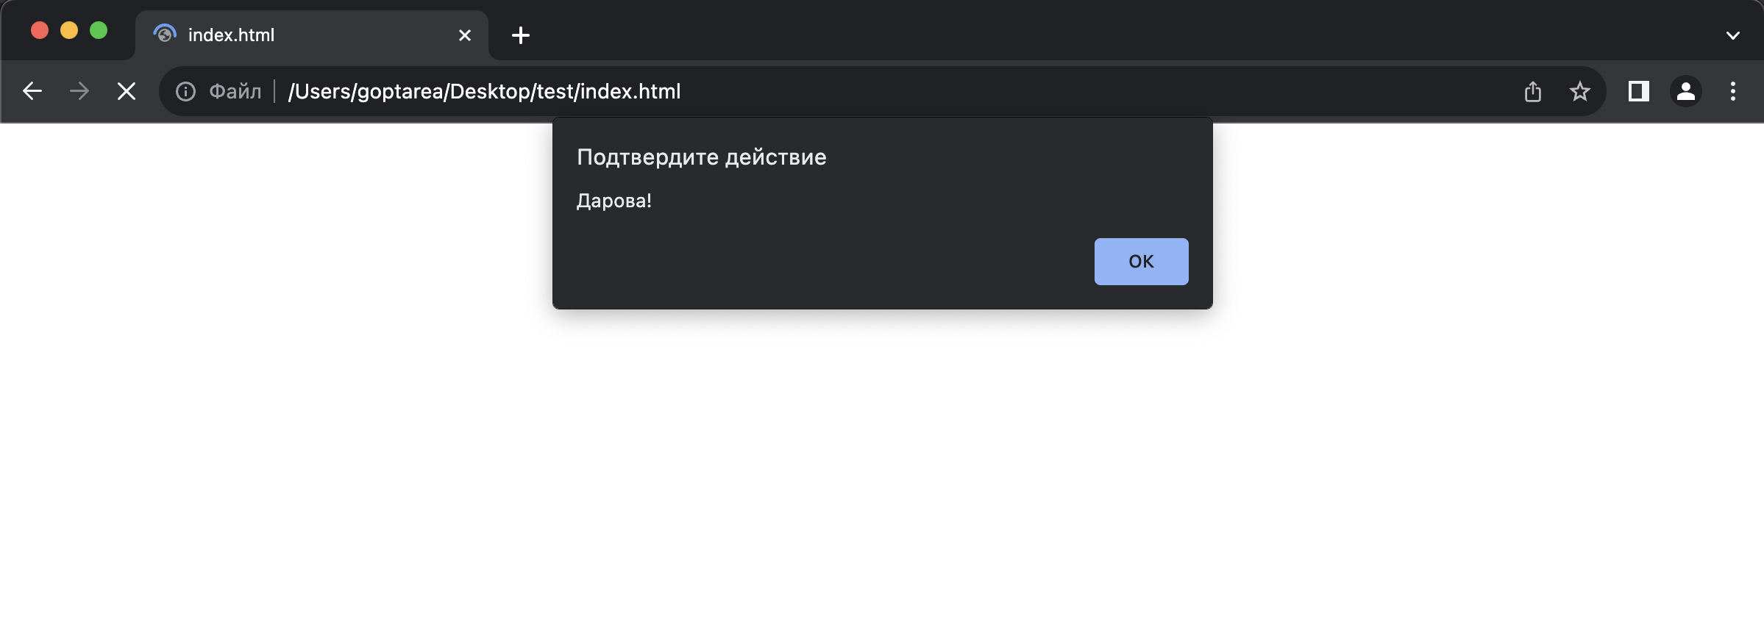
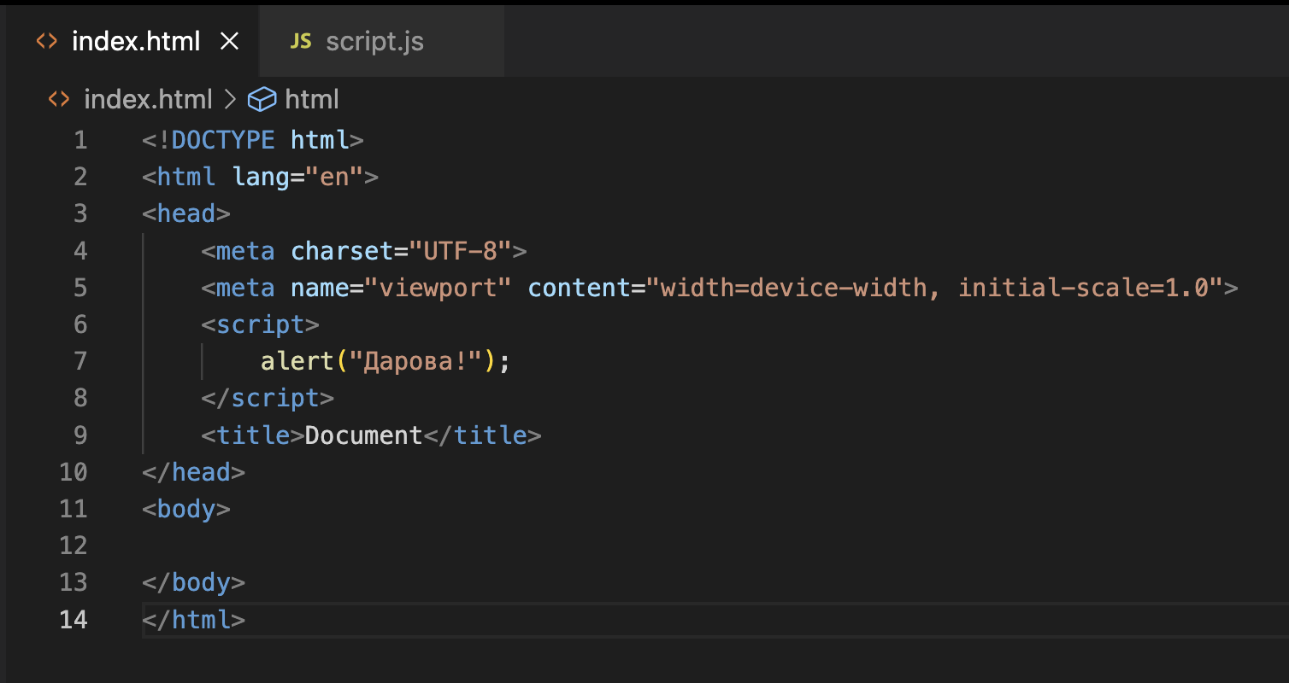
Алерты

Slide 6
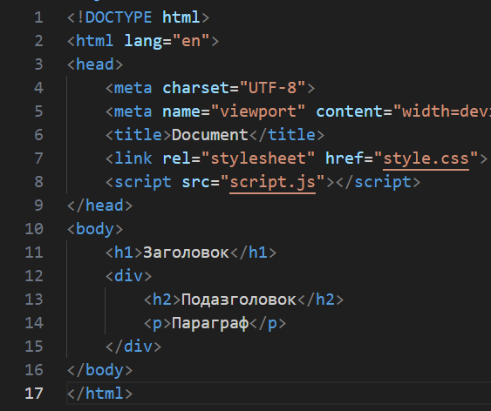
DOM-дерево страницы (Document Object Model)
document
html
head
body
title
h1
div
h2
p

Slide 7
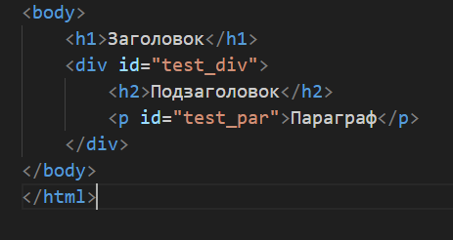
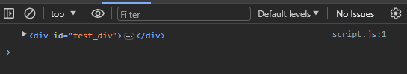
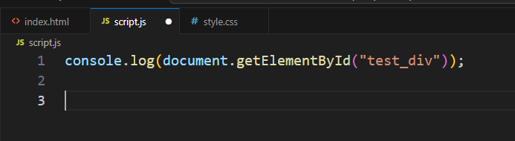
Связь между HTML и JS

Slide 8
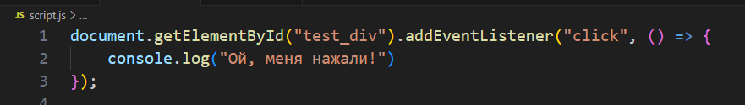
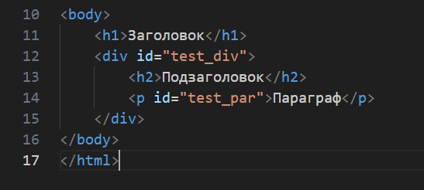
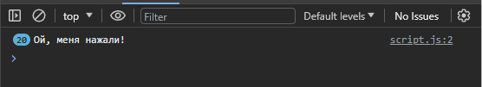
Подписка на события

Slide 9
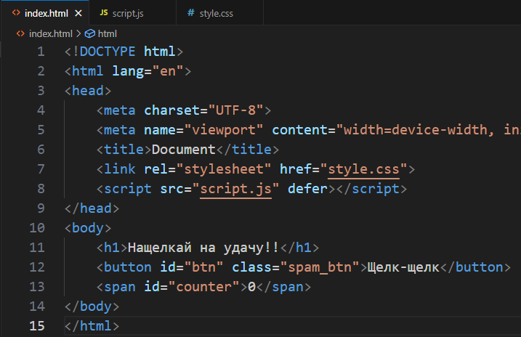
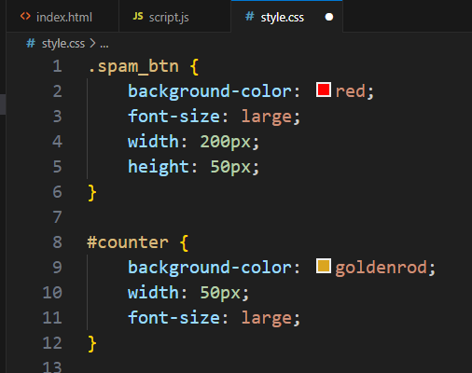
Задание 1. Создайте простой кликер, который будет считать количество нажатий.

Slide 10
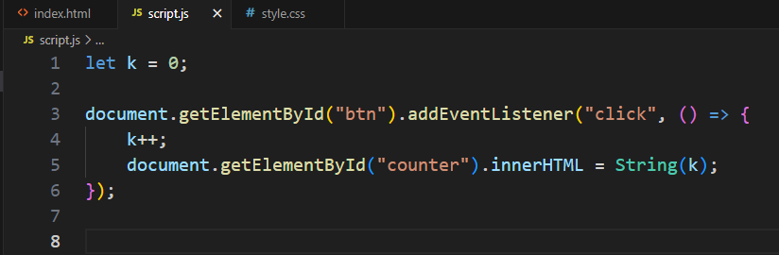
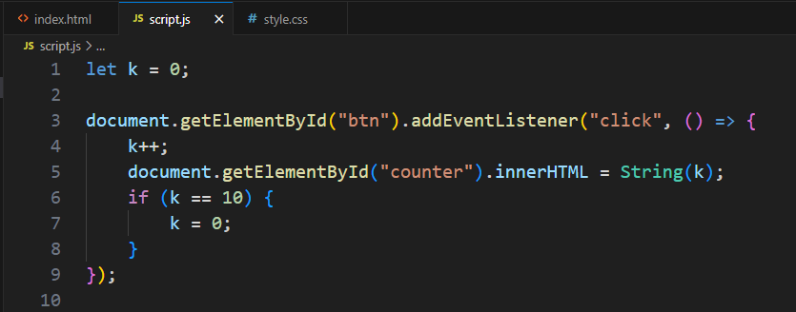

Slide 11
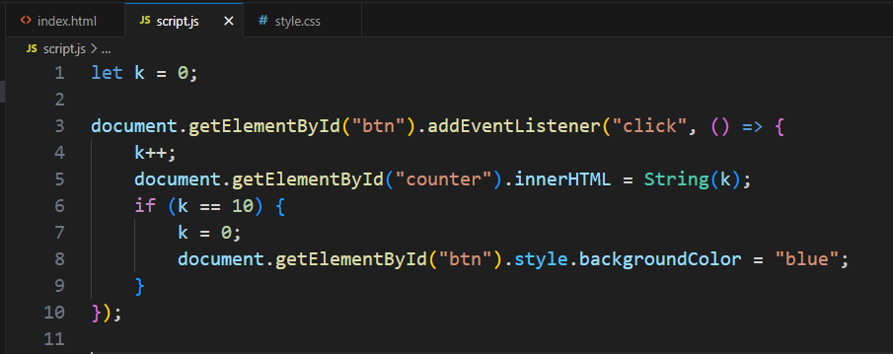
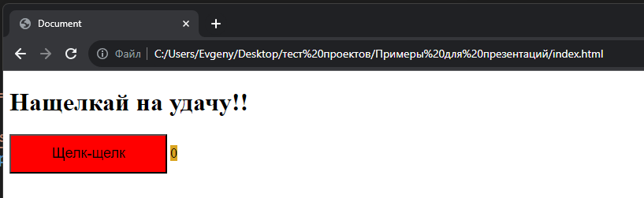
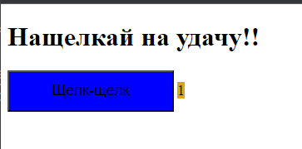
Мы и до CSS дотянемся

Slide 12
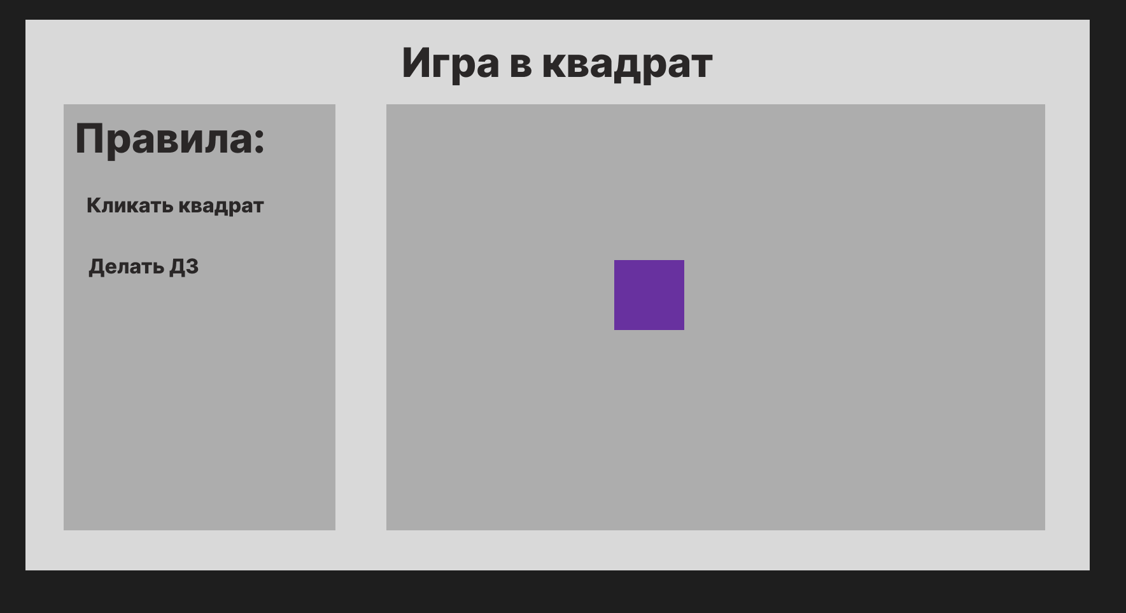
Задание 2. Создайте браузерную игру «Убегающий квадрат». После нажатия мышкой по квадрату он телепортируется в случайные координаты. И меняет цвет после каждого нажатия (использовать не менее трех цветов, выбор цветов можно сделать не случайным).
Подсказка по рандому:
Math.random() * (max - min) + min;
Подсказка по координатам:
position: absolute; top: …; left: …;

Slide 13
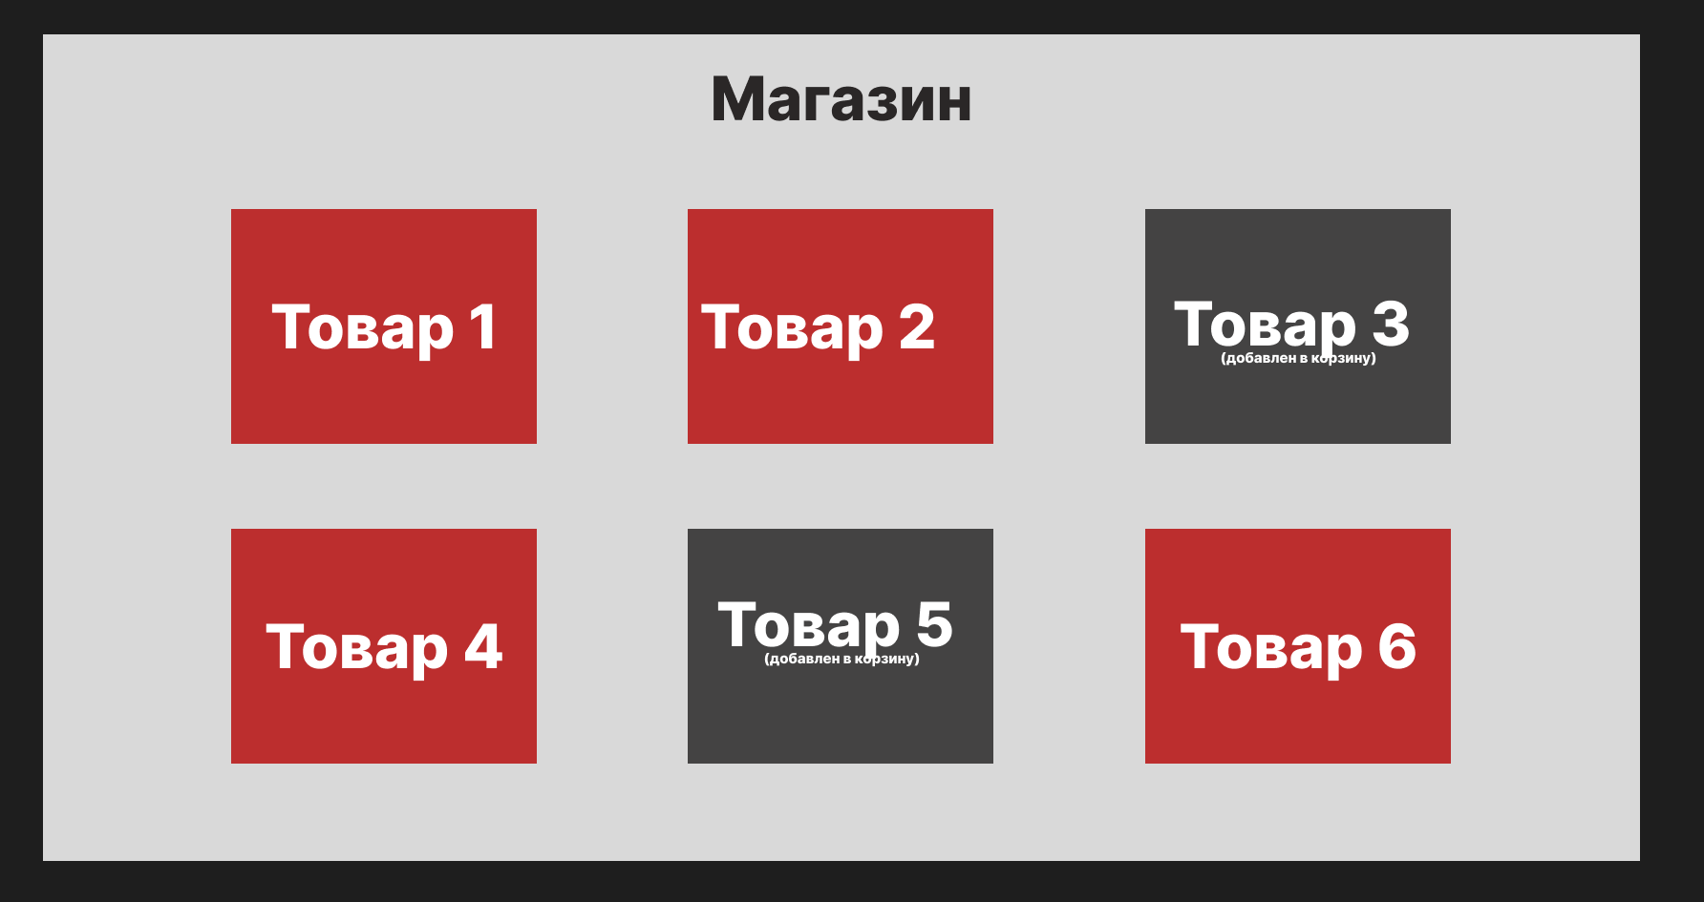
Задание 3. Повторите макет сайта. Каждый пункт меню после нажатия мышкой один раз меняет цвет на серый и текст дополняется фразой «добавлен в корзину». После повторного нажатия карточка товара возвращается в исходное состояние.

